Slide 1
Моделирование в UML: минимальный набор для диплома

Slide 2
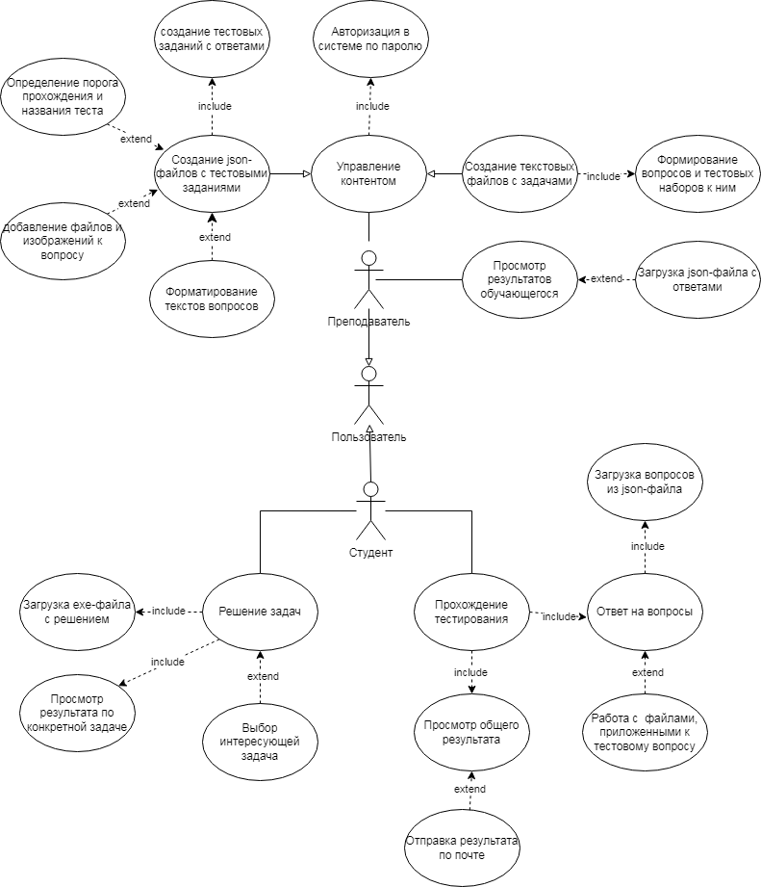
Use-case
Use case‑диаграмма становится полезной, когда чётко выделены акторы (роли, взаимодействующие с системой), прецеденты (конкретные функции, дающие измеримый результат) и связи между ними (ассоциации, include для обязательной вложенной функциональности и extend для опциональных расширений), а исключения и альтернативные сценарии фиксируются отдельно — так диаграмма задаёт границы системы, помогает согласовать требования между бизнесом и разработкой и служит основой для тест‑кейсов, не перегружаясь деталями реализации.

Slide 3
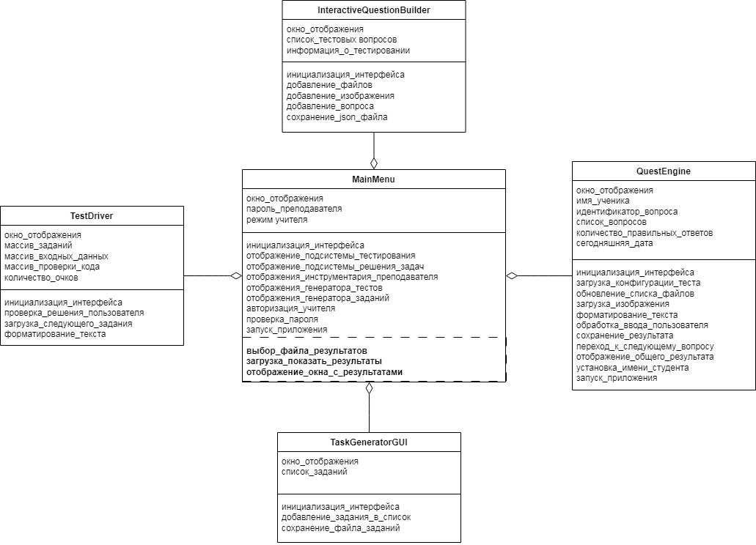
Class-diagram
Концептуальная модель — это «язык бизнеса»: она описывает предметную область простыми, понятными заказчику терминами без оглядки на технологии. Здесь важны смысловые сущности и их связи, а не технические ограничения. Пример: классы Клиент, Заказ, Товар; связи «Клиент делает Заказ», «Заказ содержит Товары». Атрибуты — только ключевые: Имя клиента, Дата заказа, Цена товара. Никаких типов данных, индексов или названий колонок БД.
Логическая модель — это уже «язык аналитика и архитектора»: она уточняет структуру так, чтобы её можно было реализовать в системе, но всё ещё не привязана к конкретной СУБД или языку программирования. Здесь появляются типы данных, правила целостности, ключи и более строгие связи.
Пример: у Клиента появляются ID: integer, Email: string, Телефон: string; у Заказа — ID заказа: integer (PK), ID клиента: integer (FK); явно обозначаются кратности связей («1 ко многим»), ограничения (например, «email обязателен»), возможно — перечисления (статус заказа: Новый, В работе, Выполнен).
Физическая модель — это «язык разработчика и DBA»: она полностью привязана к выбранной технологии (СУБД, фреймворк, язык). Здесь фиксируют имена таблиц и колонок, типы данных конкретной СУБД, индексы, внешние ключи, триггеры, партиционирование и т. д. В терминах class diagram это может выглядеть как дополнительные стереотипы и теги, либо вообще переходить в схему БД.

Slide 4
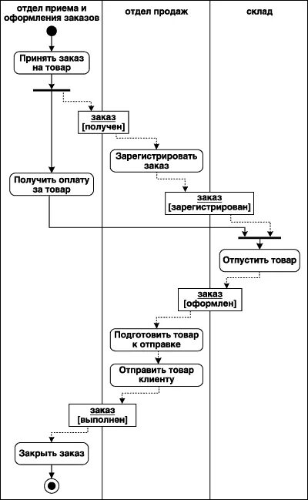
Activity-diagram
Activity diagram — это удобный способ наглядно показать, как устроен процесс: от старта до завершения, с учётом ролей, вариантов развития и параллельных действий.
Дорожки ответственности (swimlanes) помогают сразу увидеть, кто за какой шаг отвечает: действия группируются по ролям или подразделениям, и становится понятно, где передача задачи, а где зона ответственности конкретного участника. Ветвления отражают точки выбора — например, «одобрено/отклонено» или разные сценарии в зависимости от статуса, — и задают альтернативные пути выполнения. Циклы позволяют отобразить повторяющиеся операции: их оформляют через условия выхода либо с помощью стереотипа <<loop>>, чтобы не загромождать диаграмму дублирующимися шагами. Точки синхронизации (fork и join) управляют параллелизмом: fork запускает несколько потоков одновременно, а join собирает их обратно, чтобы дальше процесс шёл единым потоком — так удаётся корректно моделировать одновременные действия без потери логики.
Чтобы диаграмма была полезной и для бизнеса, и для разработки, процесс описывают по чёткому шаблону: начинают со стартовой точки, далее последовательно фиксируют основные шаги, выделяют места принятия решений и возможные варианты развития, добавляют параллельные ветки и их синхронизацию, обозначают условия повторов, а в конце ставят финальную точку.

Slide 5
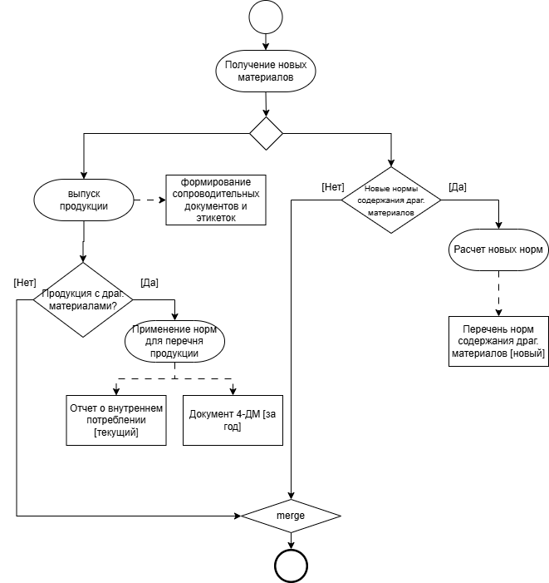
Activity-diagram
Отсутствие дорожек (swimlanes) в диаграмме деятельности часто связано с тем, что на данном этапе моделирования приоритетом выступает описание самой логики процесса, а не распределение ответственности между исполнителями. Такой подход уместен, когда схему используют как верхнеуровневое описание для согласования ключевых решений с руководством либо как основу для дальнейшей детализации: позже в неё можно добавить дорожки с ролями, подразделениями или информационными системами. Кроме того, схема без дорожек становится универсальной — её легче адаптировать под разные организационные структуры, не перерисовывая базовую логику.
Сама диаграмма деятельности нужна, чтобы сделать неявные правила работы явными и снизить зависимость процессов от отдельных сотрудников. Она наглядно фиксирует последовательность действий, точки принятия решений и возможные ветвления, помогая выявлять избыточные шаги или «узкие места». Параллельные потоки и узлы слияния (merge) позволяют корректно отображать ситуации, когда разные части процесса идут одновременно и должны быть синхронизированы. Такая схема служит базой для регламентации, обучения новых сотрудников, а также для автоматизации в ERP‑ или BPM‑системах: из неё напрямую выводятся правила маршрутизации задач, условия переходов и обязательные документы на каждом этапе.

Slide 6
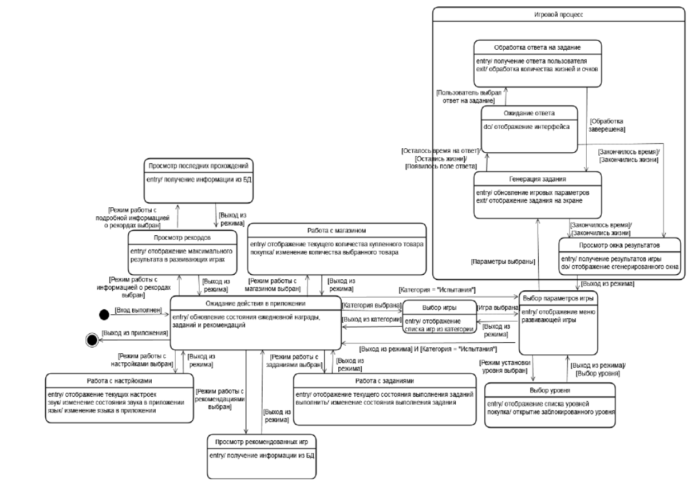
Statechart-diagram
Применяйте для сущностей со сложным жизненным циклом (заказ, заявка, платёж), чтобы зафиксировать допустимые состояния, события‑триггеры и условия переходов — это убирает неоднозначность требований и даёт готовые сценарии для тестов.
Ключевые элементы:
Состояния («Создан», «В работе», «Отменён») — устойчивые режимы объекта.
Переходы — событие + условие [guard] + действие /action.
Начальное/финальное состояния — границы жизненного цикла.
Составные состояния — группируют похожие состояния, сокращая дублирование стрелок.
Действия entry/exit — логирование, уведомления при входе/выходе.
Шаблон моделирования: определить сущность → выписать все состояния (включая ошибочные) → задать старт/финиш → описать события и guard‑условия → сгруппировать состояния → проверить полноту сценариев.

Slide 7
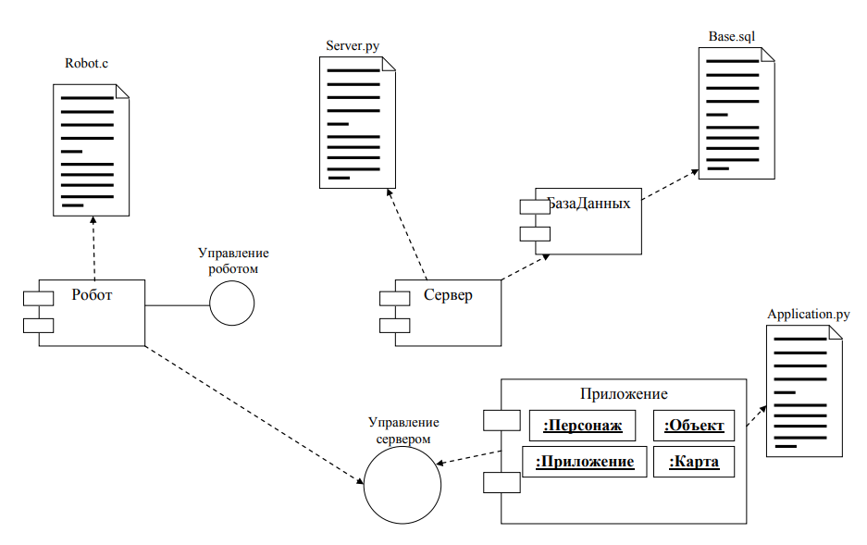
Component-diagram
Component diagram помогает показать, из каких крупных частей состоит система и как они связаны между собой, не уходя в детали кода. На ней отражают реальные компоненты (например, веб‑приложение, модуль авторизации, сервис отчётов, библиотека интеграции), их предоставляемые и требуемые интерфейсы, а также зависимости между ними — чтобы было видно, какой компонент от чего зависит и через какие контракты взаимодействует. Это особенно полезно, когда нужно разделить систему на модули, договориться о границах сервисов или спланировать поэтапную разработку: диаграмма сразу подсвечивает узкие места и точки, где изменения затронут много частей системы.

Slide 8
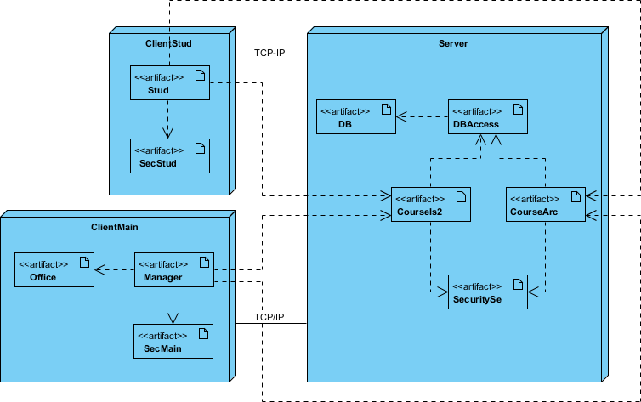
Deployment-diagram
Deployment diagram отвечает на вопрос, где и как всё это будет работать: она отображает среду развёртывания — серверы, контейнеры, базы данных, клиентские устройства — и то, как компоненты размещаются на этих узлах. На ней показывают узлы (например, «веб‑сервер», «сервер приложений», «БД PostgreSQL»), артефакты (WAR‑файлы, контейнеры, исполняемые модули), связи между узлами (сети, протоколы) и распределение компонентов по инфраструктуре. Её стоит строить, когда важно согласовать архитектуру с инфраструктурой, оценить нагрузку и отказоустойчивость, подготовить требования к окружению или объяснить команде и заказчику, как система будет жить в продакшене. Вместе эти диаграммы дают чёткую картину «что есть в системе» и «где и как это работает», без лишней детализации кода.

Slide 9
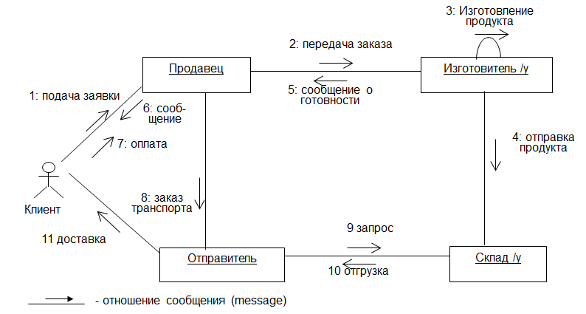
Диаграмма кооперации
Диаграмма кооперации (она же communication diagram) показывает, как объекты взаимодействуют друг с другом для выполнения задачи: на ней видны и участники взаимодействия, и структура их связей, и сами сообщения между ними. Главные элементы — объекты (в виде прямоугольников с указанием имени и класса), связи между ними (линии ассоциаций) и сообщения (стрелки с порядковыми номерами, именем вызова и, при необходимости, аргументами). Порядковые номера задают последовательность: так диаграмма одновременно отражает и структуру системы, и динамику взаимодействия — но без отдельной временной оси, в отличие от диаграммы последовательности.
Её стоит применять, когда важно сразу видеть и «кто с кем связан», и «как они обмениваются данными»: например, чтобы прояснить роли объектов в сценарии, выявить скрытые зависимости или объяснить архитектуру команде, которой привычнее структурное представление. Диаграмму кооперации удобно использовать параллельно с диаграммой последовательности: первая даёт структурный контекст и связи, вторая — чёткую хронологию; вместе они закрывают разные стороны одного сценария и помогают избежать неоднозначности в требованиях и проектировании.

